Slide 1
^{7th} Séminary of LAREDIAB
13th Congress OF AMIWIT
News in auto-inflammatory diseases
Bestaoui MH, Lounici A
Internal Medicine Department – ​​Tlemcen University Hospital Center
Diabetes Research Laboratory – University of Tlemcen
December 8, 2023 Tlemcen

Slide 2
Plan
Définition des maladies auto-inflammatoires
Mutations génétiques et physiopathologie
Démarche diagnostique devant une fièvre récurrente héréditaire?
Principales maladies auto-inflammatoires
Actualités dans les maladies auto-inflammatoires
Conclusion

Slide 3
Définition des maladies auto-inflammatoires
1 - = Désordre de l’immunité innée
2 –Caractérisées par des anomalies génétiques codant des protéines intervenant dans l’immunité innée
2 – Souvent pas d’autoimmunité
Notes:
Les maladies auto-inflammatoires monogéniques sont caractérisées par des anomalies génétiques codant des protéines intervenant dans l’immunité innée. Ces maladies ont été définies en miroir par rapport aux maladies auto-immunes en raison de l’absence d’anticorps circulants

Slide 5
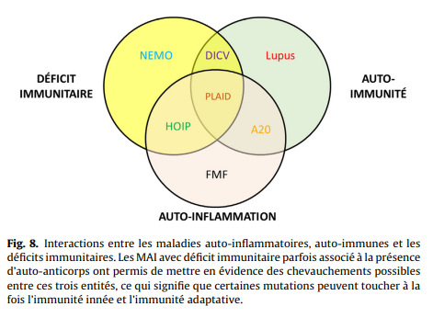

Slide 7
Plan
Définition des maladies auto-inflammatoires
Mutations génétiques et physiopathologie
Démarche diagnostique devant une fièvre récurrente héréditaire?
Principales maladies auto-inflammatoires
Actualités dans les maladies auto-inflammatoires
Conclusion

Slide 10
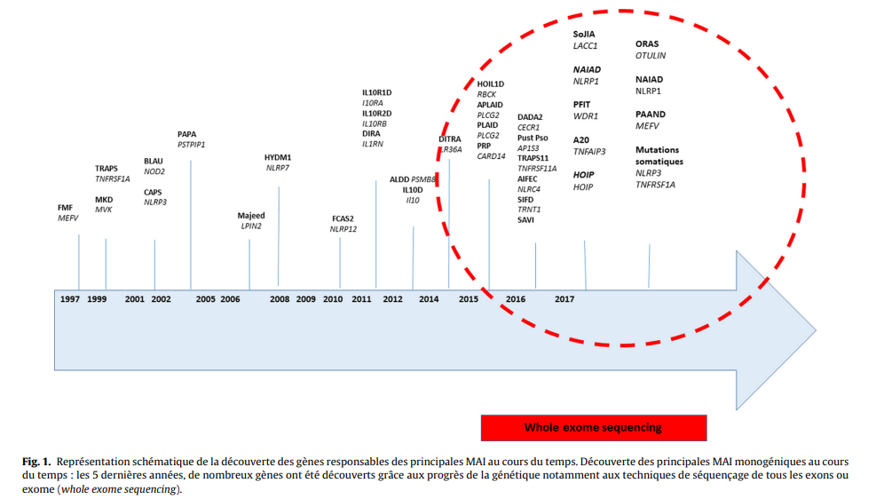

Slide 15
3 Voies principales
Voie de l’interleukine 1
FMF
Cryopyrinopathies
Syndrome TRAPS
Déficit en mévalonate Kinase
Voie NF - KB
Haploinsuffisance de A20
Syndrome de VEXAS
Voie de l’interferon
Syndrome d’aicardi-Gouttière
SAVI
COPA
Notes:
NF-KB nuclear factor Kappa B

Slide 16
Plan
Définition des maladies auto-inflammatoires
Mutations génétiques et physiopathologie
Démarche diagnostique devant une fièvre récurrente héréditaire?
Principales maladies auto-inflammatoires
Actualités dans les maladies auto-inflammatoires
Conclusion

Slide 17
Eléments en faveur d’une MAI
Positifs
Chronologie | Début depuis > 6 mois (chez les adultes)
Histoire de la maladie | Crises récurrentes (fièvre+++)
Symptômes associés | Fièvre non nue - Atteinte cutanéomuqueuse - Atteinte musculosquelettique - Atteinte du tube digestif
Signes biologiques | Syndrome inflammatoire en crise
Négatifs
Pas d’infection Pas de néoplasie Presque pas d’anticorps Presque pas de déficit Immunitaire
Notes:
Les maladies auto-inflammatoires monogéniques sont caractérisées par des anomalies génétiques codant des protéines intervenant dans l’immunité innée. Ces maladies ont été définies en miroir par rapport aux maladies auto-immunes en raison de l’absence d’anticorps circulants

Slide 22
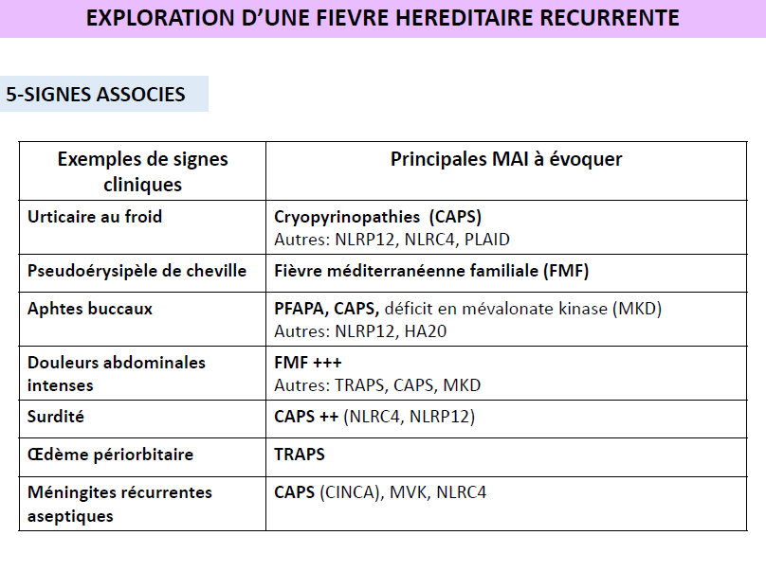

Slide 24
Plan
Définition des maladies auto-inflammatoires
Mutations génétiques et physiopathologie
Démarche diagnostique devant une fièvre récurrente héréditaire?
Principales maladies auto-inflammatoires
Actualités dans les maladies auto-inflammatoires
Conclusion

Slide 25
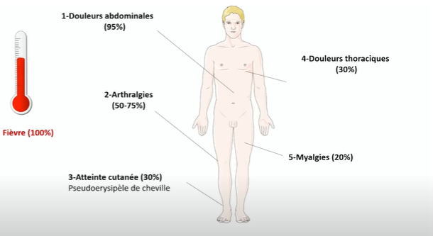
FIEVRE MEDITERRANENNE FAMILIALE

Slide 38
Plan
Définition des maladies auto-inflammatoires
Mutations génétiques et physiopathologie
Démarche diagnostique devant une fièvre récurrente héréditaire?
Principales maladies auto-inflammatoires
Actualités dans les maladies auto-inflammatoires
Conclusion

Slide 42
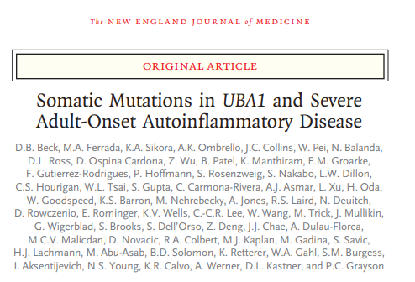
Syndrome de VEXAS

Slide 43
Syndrome de VEXAS

Slide 44
Syndrome de VEXAS

Slide 48
Plan
Définition des maladies auto-inflammatoires
Mutations génétiques et physiopathologie
Démarche diagnostique devant une fièvre récurrente héréditaire?
Principales maladies auto-inflammatoires
Actualités dans les maladies auto-inflammatoires
Conclusion

Slide 50
Merci de votre attention

